Slide 1

hook源码换肤原理解析
20:05正式上课
THANK YOU FOR WATCHING
主讲老师Zero老师：2124346685
课程咨询阿媛老师：2807762965

Slide 2

讲师简介
享学课堂 -Zero老师
系统架构师、项目经理
前阿里P7移动架构师，曾就职于Nubia等一线互联网公司。有多年的项目研发经验，精通Android 高级控件开发，性能优化，多种开源框架开发经验，热爱代码，对Android情有独钟，讲课生动，有激情。
◆ QQ：2124346685

Slide 3
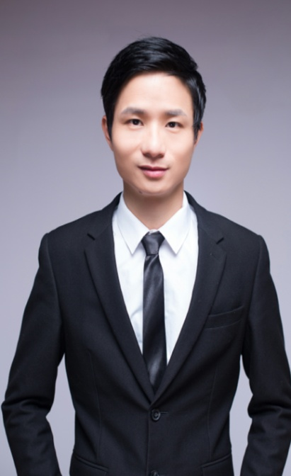
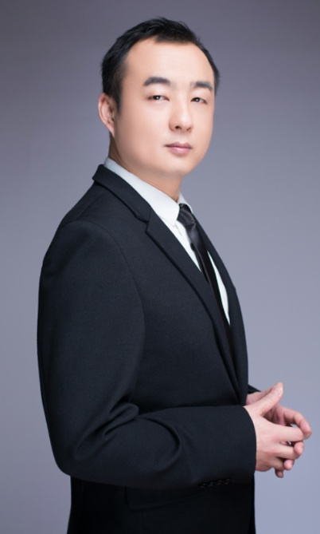

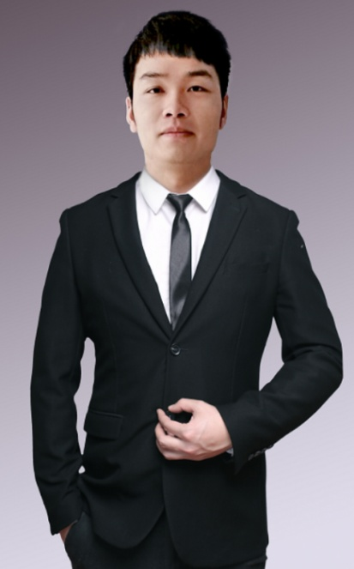
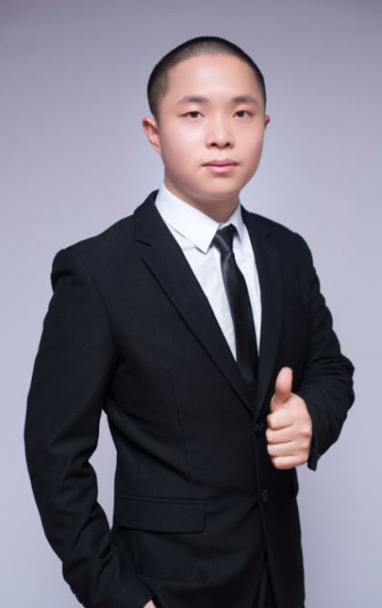
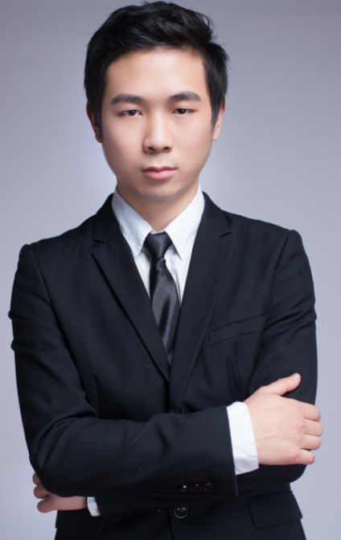
享学讲师团队
Alvin老师
曾就职于三星、
小米，项目经理
Mark 老师
华为架构师，专注并发编程
King 老师
曾就职于招行、58同城
Allen老师
国防科大研究生毕业，
全球首批Android开发者
Zero老师
前阿里P7移动架构师，
曾就职于Nubia等一线互联网公司。
Lance老师
某游戏公司主程，
前爱奇艺高程。

Slide 4
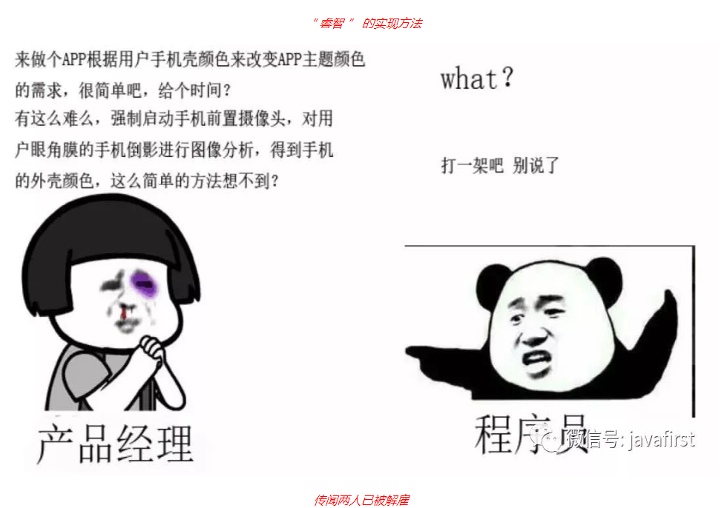

Slide 5
目 录
CONTENTS
换肤前的知识准备
换肤方案探究
换肤
课程复盘
1.什么是hook?
2.setContentView流程分析
3.LayoutInflater布局原理分析
4.Android资源管理器AssetManager内核解密
1. 换肤到底要换什么
2.换肤思路分析
1.换肤实战
Android成长之路
交流互动

Slide 6
什么是Hook?
Hook 英文翻译过来就是「钩子」的意思，那我们在什么时候使用这个「钩子」呢？在 Android 操作系统中系统维护着自己的一套事件分发机制。应用程序，包括应用触发事件和后台逻辑处理，也是根据事件流程一步步地向下执行。而「钩子」的意思，就是在事件传送到终点前截获并监控事件的传输，像个钩子钩上事件一样，并且能够在钩上事件时，处理一些自己特定的事件。

Slide 7
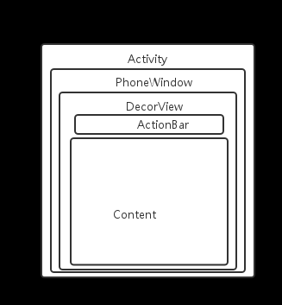
看看系统是如何创建View的
1.除DecorView之外的View都是通过LayoutInflater创建的
2.通过设置setFactory2设置一个Facotory进去，可以让我们自己来
决定如何创建View
解决换肤的第一个关键技术点

Slide 8
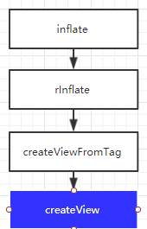
LayoutInflater
LayoutInflater 的作用
将XML布局文件实例化为相应的 View 对象

Slide 9
换肤关键点--LayoutInflater.Factory
LayoutInflater.Factory能干什么？
通过 LayoutInflater 创建View时候的一个回调，可以通过LayoutInflater.Factory来改造 XML 中存在的 tag
LayoutInflater.Factory2有什么不同？
可以对创建 View 的 Parent 进行控制

Slide 10
AssetManager大管家能做什么
访问文本、图片、颜色等资源

Slide 11
如何获取 AssetManager 对象
context .getAssets() 可用获取当前上下文环境的 AssetManager
利用反射 AssetManager.class.newInstance()

Slide 12
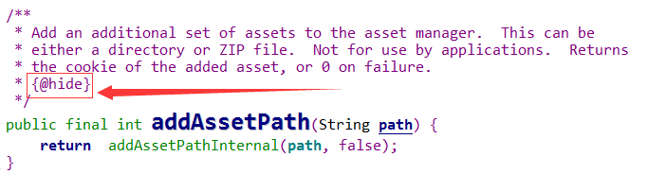
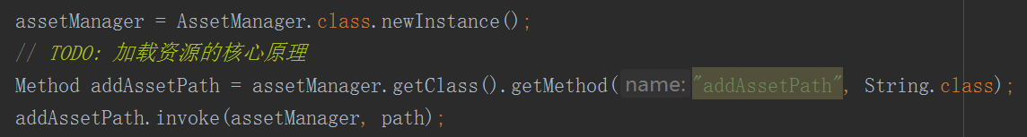
如何通过 AssetManager 对象获取插件中apk的资源
@hide方法，通过反射获取

Slide 13
如何通过 AssetManager 对象获取插件中apk的资源
返回R.java中的任何资源id
根据resid返回资源名称

Slide 14
目 录
CONTENTS
换肤前的知识准备
换肤方案探究
换肤
课程复盘
1.什么是hook?
2.setContentView流程分析
3.LayoutInflater布局原理分析
4.Android资源管理器AssetManager内核解密
1. 换肤到底要换什么
2.换肤思路分析
1.换肤实战
Android成长之路
交流互动

Slide 15

讨论哪些资源可以替换？
动画
背景图片
字体
字体颜色
字体大小
音频
视频

Slide 16
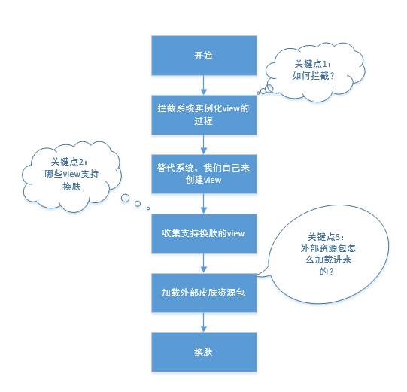
换肤步骤分析

Slide 17
目 录
CONTENTS
换肤前的知识准备
换肤方案探究
换肤
课程复盘
1.什么是hook?
2.setContentView流程分析
3.LayoutInflater布局原理分析
4.Android资源管理器AssetManager内核解密
1. 换肤到底要换什么
2.换肤思路分析
1.换肤实战
Android成长之路
交流互动

Slide 18
换肤思路
1. 在setContentView的时候hook布局文件中View的创建过程中，收集支持换肤的view
2. 通过AssetManager的addAssetPath方法加载外部资源，实现插件化换肤

Slide 19
目 录
CONTENTS
换肤前的知识准备
换肤方案探究
换肤
课程复盘
1.什么是hook?
2.setContentView流程分析
3.LayoutInflater布局原理分析
4.Android资源管理器AssetManager内核解密
1. 换肤到底要换什么
2.换肤思路分析
1.换肤实战
Android成长之路
交流互动

Slide 20
总结
1.setContentView的流程
2.LayoutInflater以及LayoutInflater.Factory
3.AssetManager资源大管家能干什么事
4.无重启无闪屏的换肤方案
Notes:
猫大叫一声，所有的老鼠都开始逃跑，主人被惊醒。

Slide 21
面向短板的学习？
01
02
03
缺少一线互联网公司经验
项目经验零碎
渴望快速提升自己
在小型企业，技术视野太窄，没有经历过技术浪潮的洗礼
长期在小型软件公司/外包公司，要么由于公司经常换人，导致项目结构混乱，要么只接触到一些没有太多性能要求，效果要求的小项目
时间就是金钱，只有认识到时间的重要性的人，才会管理好自己的时间，才会讲学习有条不紊的进行，而学习是没有捷径的，如果非得找捷径那就是有人带着你走

Slide 22

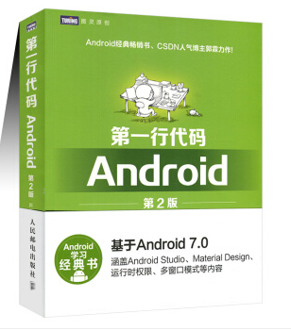


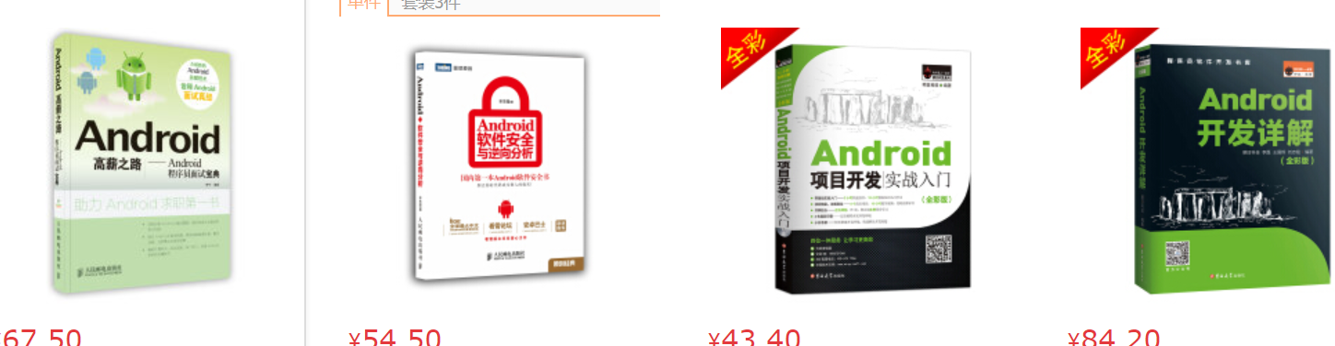
怎样去学习？

Slide 23
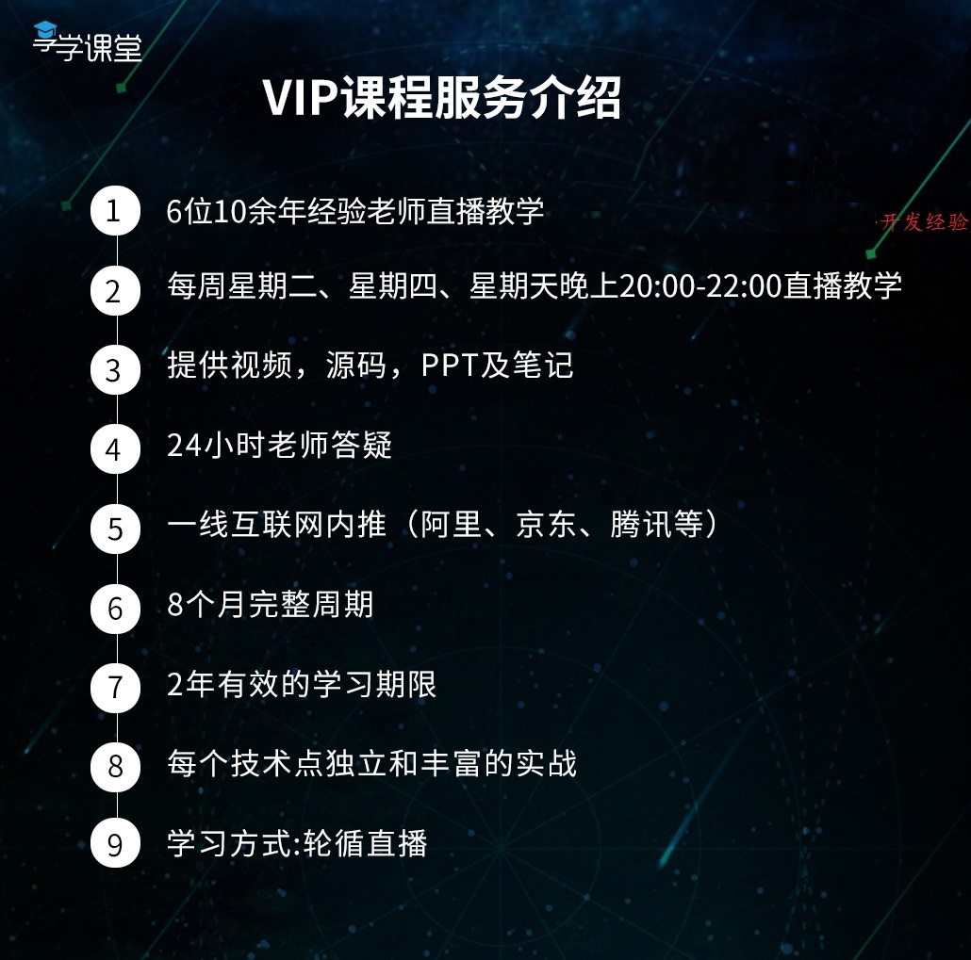
VIP服务体系
课程深入讲解：
1：Java 语言与Android相关的进阶知识
2：构建APP框架的高级UI与FrameWork
3：NDK开发
4：性能优化
6：Android前沿技术
7：架构师项目实战
8：微信小程序
9: Flutter

Slide 24
腾讯课堂权威保障
课程咨询依娜老师： 2133576719
01
支付保障
腾讯课堂为保障学员付费安全提供的官方服务，监督享学教学质量与售后服务；
权威保障
精品课程
02
师资保障
一线互联网10余年移动开发架构师大牛授课，7×24小时答疑服务

Slide 25
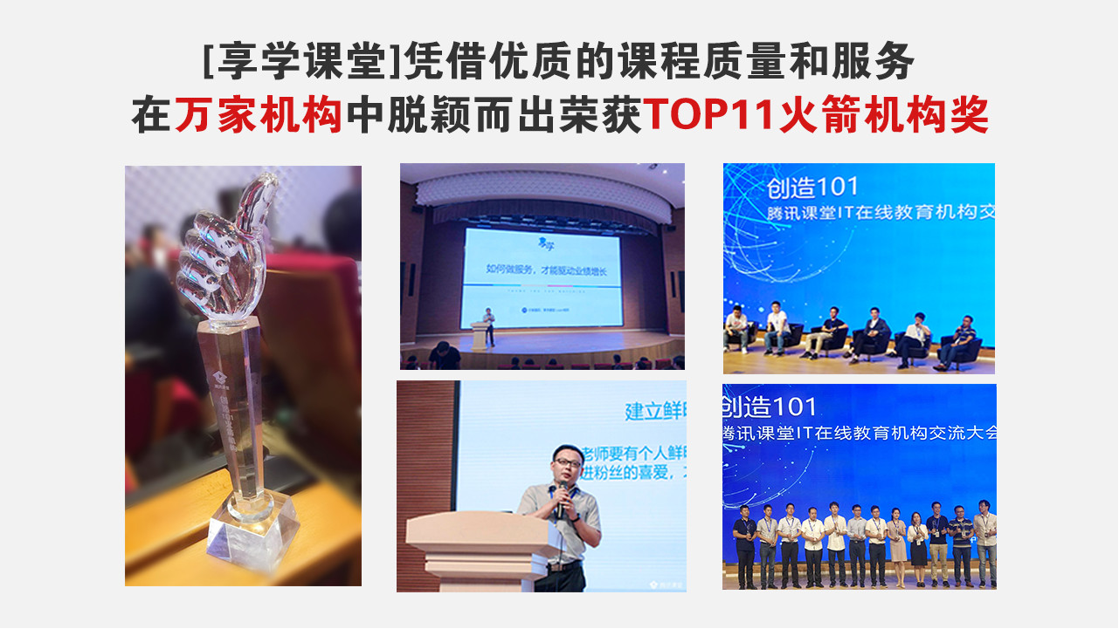

Slide 26


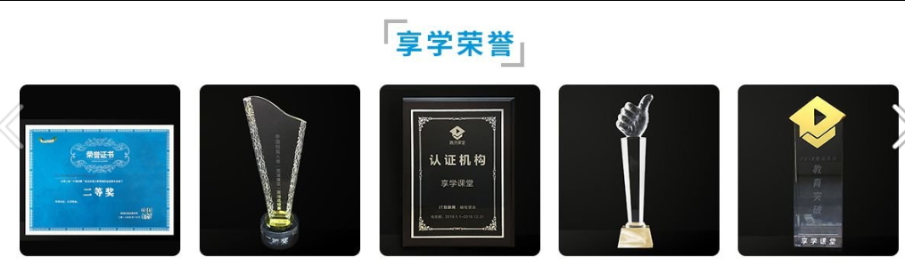
Notes:
https://user.qzone.qq.com/2133576719?source=aiostar

Slide 27
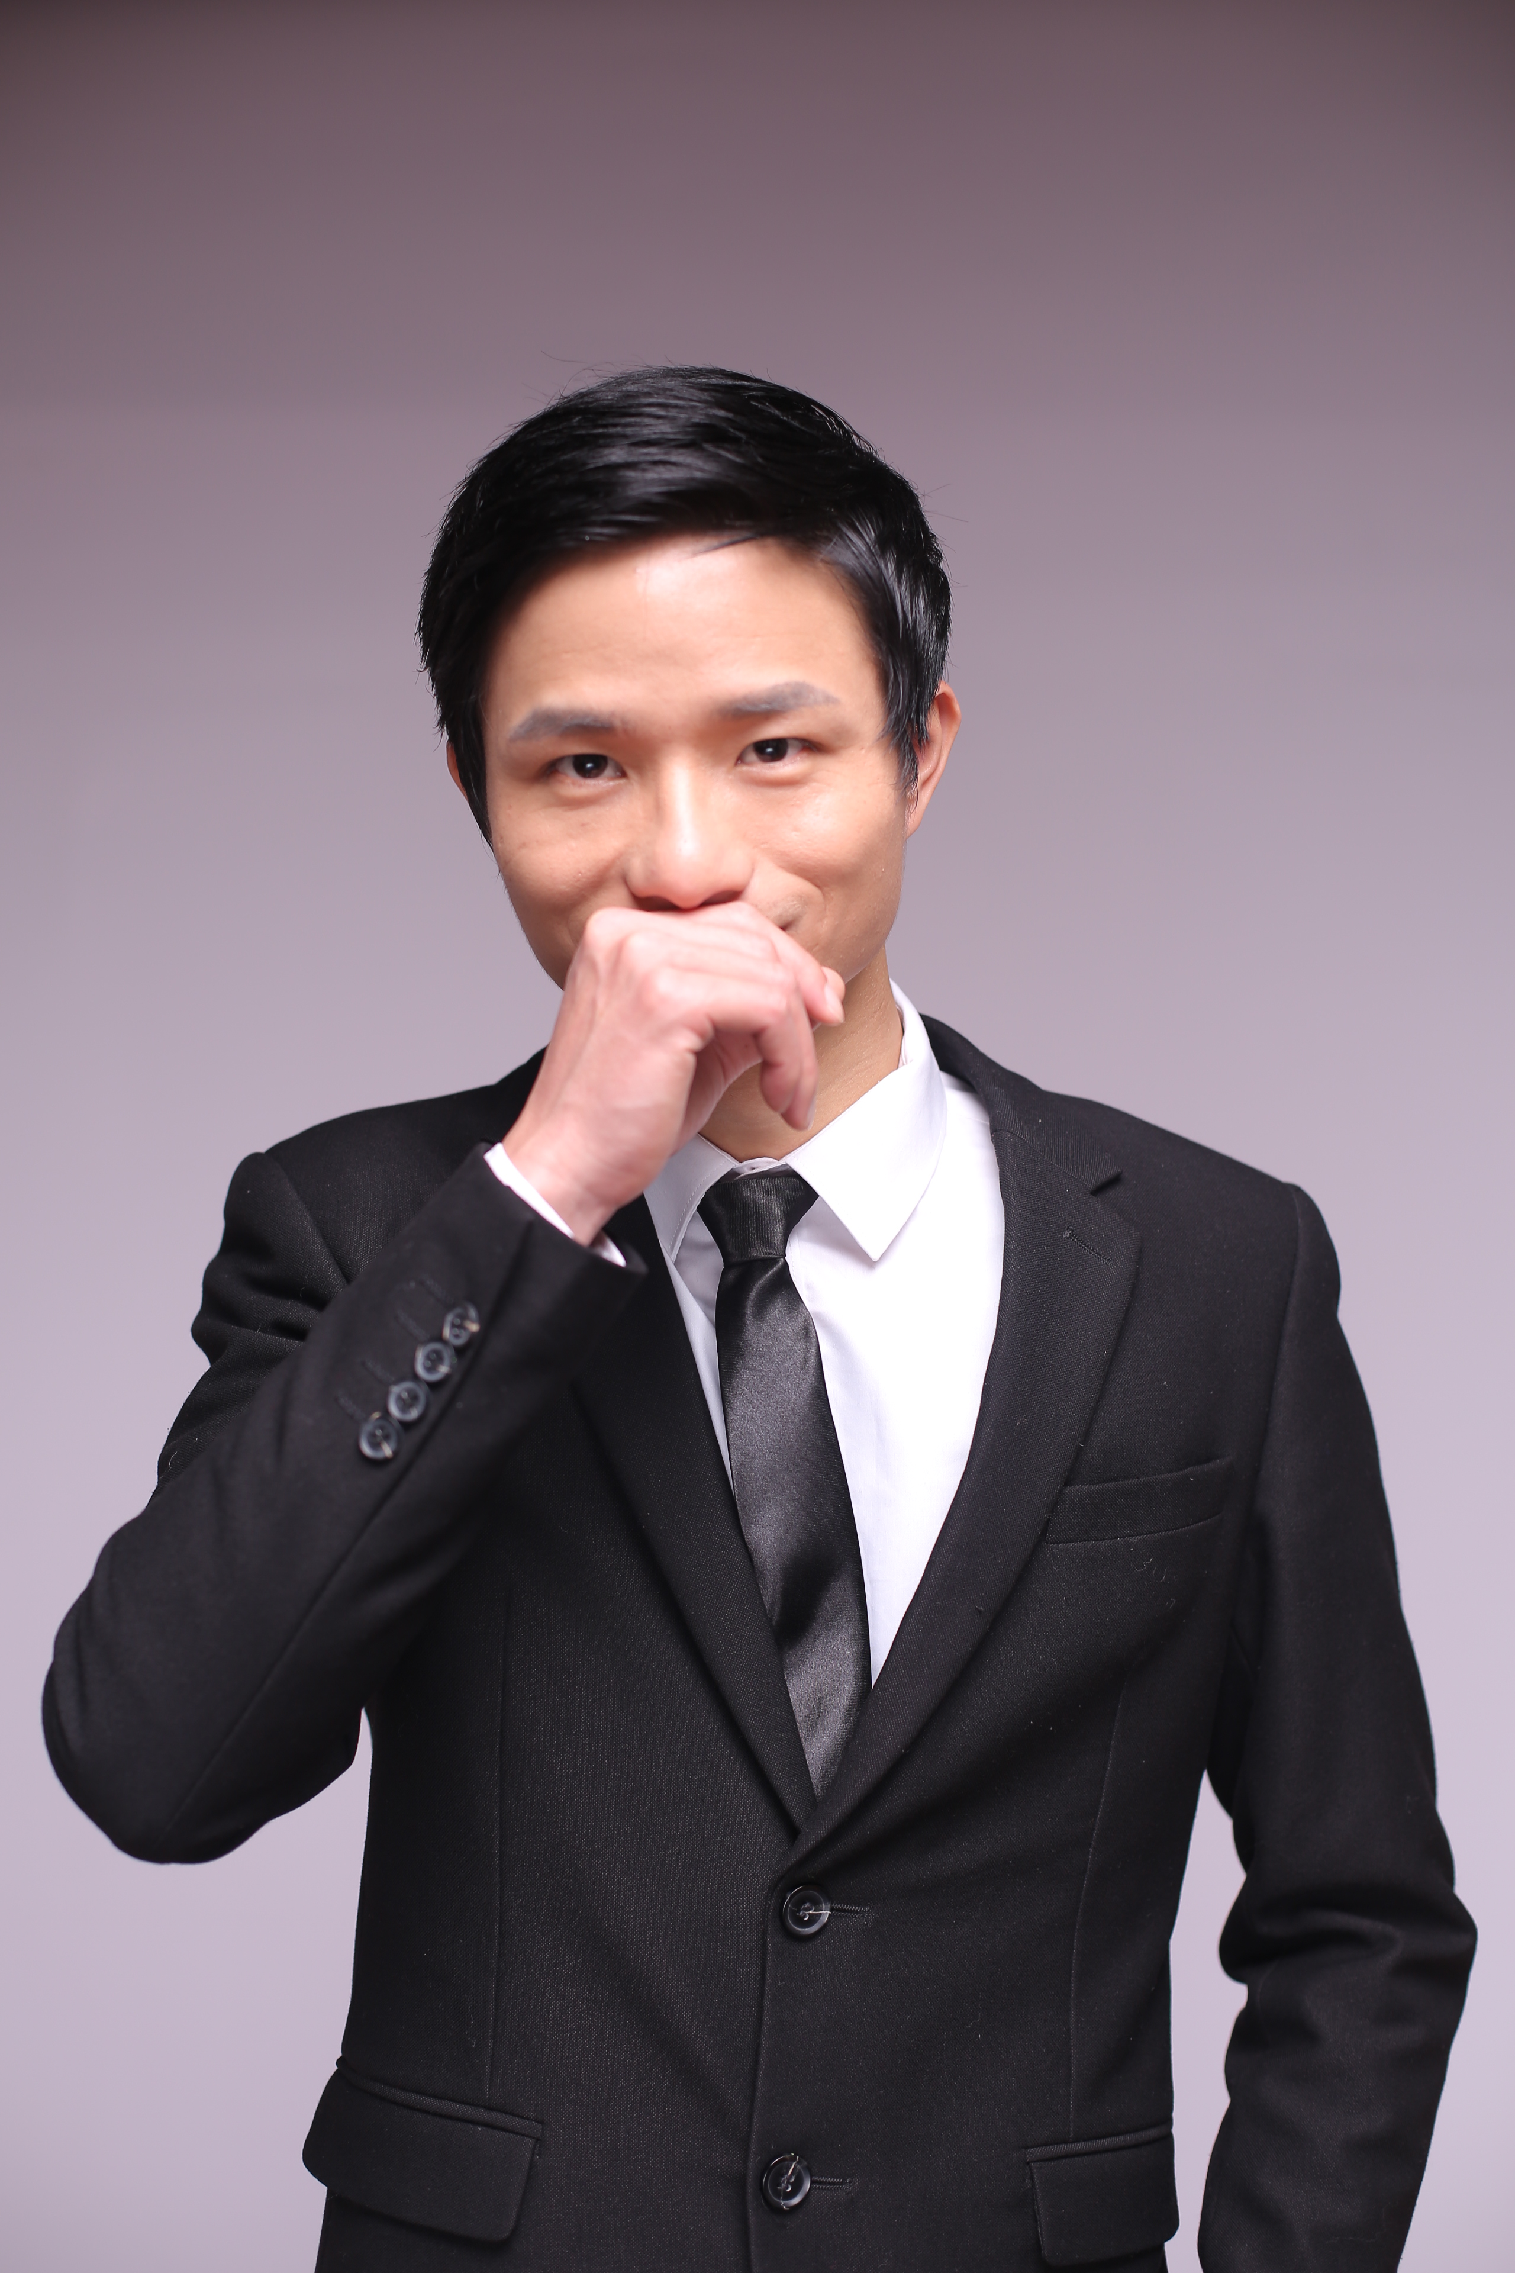
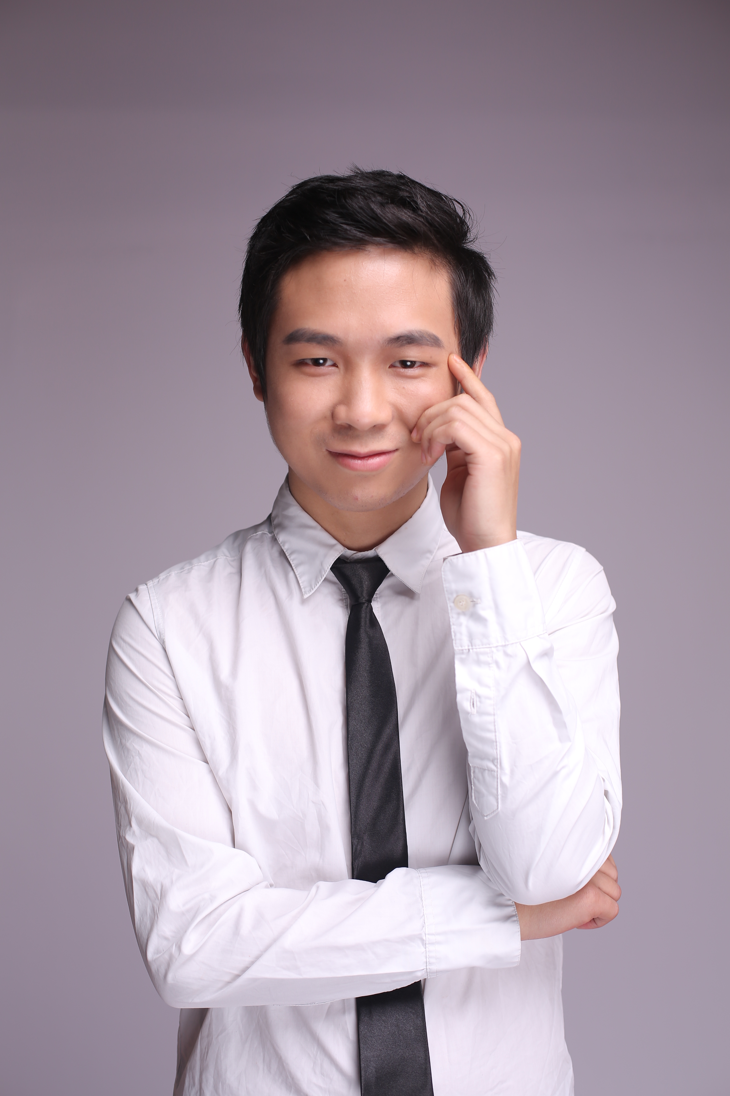
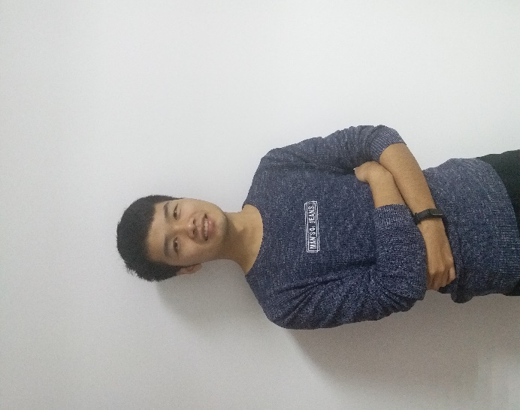
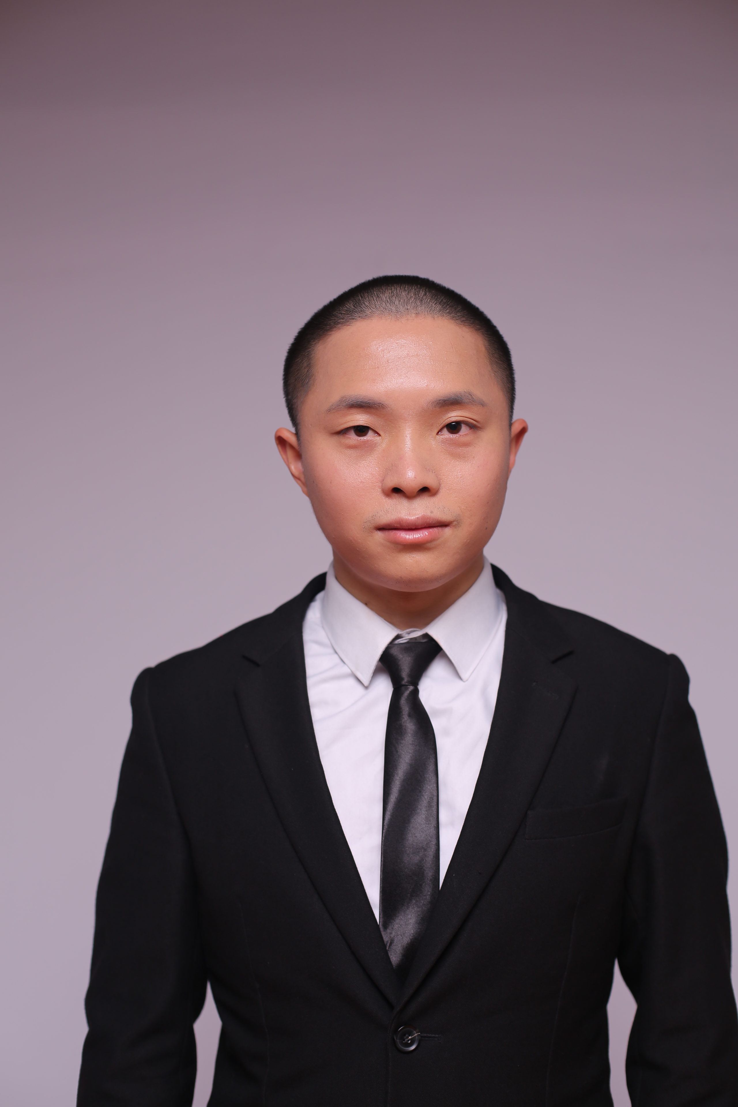
享学讲师团队
Alvin老师
曾就业于三星中国研究院及小米旗下互联网公司担任android软件工程师及项目经理
拥有扎实的C/Java 基础，深入研究android系统多年。
讲课形象生动，热情洋溢
Lance老师
某游戏公司主程，前爱奇艺高级工程师。多年移动平台开发经验，涉猎广泛，热爱技术与研究。主要对NDK、架构与性能优化拥有深入的理解及开发经验。授课严谨负责
Allen老师
国防科技大学计算机系研究生毕业， 十余年Android 及移动互联网开发经验，曾担任爱立信技术总监，华为技术总监，北电技术总监，对全栈有自己独特的见解，热爱技术，热爱互联网，实战经验非常丰富。
zero老师
前阿里P7移动架构师，曾就职于Nubia等一线互联网公司。有多年的项目研发经验，精通Android 高级控件开发，性能优化，多种开源框架开发经验，热爱代码，对Android情有独钟，讲课生动，有激情。

Slide 28
怎么教？教学安排
课程咨询依娜老师： 2133576719
资深讲师服务
学习方式
一线互联网10余年移动开发大牛授课
7×24小时答疑、职业生涯规划、职场辅导问答
课前发放预习资料，课中直播教学，课后提供视频、源码以及课件反复学习提升
实战作业
上课时间
小作业：知识专题独立小作业，现学现用学以致用大作业：商城实战，知识串联、架构落地
一周三节，周二、四、日晚上八点到十点
行业技术大咖不定时经验分享
VIP班主任督学
课程升级
VIP专属班主任小姐姐服务
每日课堂考勤
学习进度、作业完成情况跟踪
课程周期 8 个月左右
课程持续更新，保证行业技术领先

Slide 29


请给我们课程一个五星好评
你的好评是享学前行最大的动力，谢谢！
Notes:
https://ke.qq.com/comment/index.html?cid=341933

Slide 30
享学课堂
谢谢您的参与！
TAHNK YOU FOR WATCHING
主讲老师Zero：2124346685
课程咨询阿媛老师：2807762965

